Slide 1
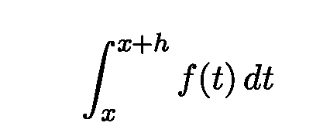
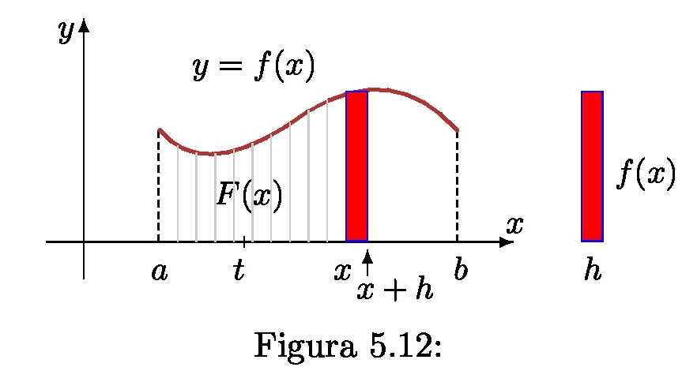
Integrales
La integral
representa el área del rectángulo infinitesimal de base h y altura f(x).

Slide 2
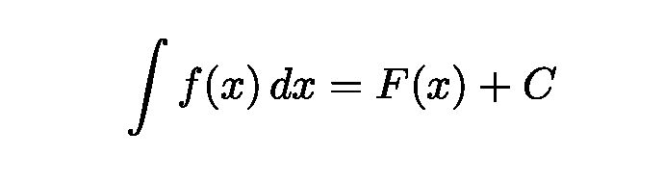
Integrales
Definición (Primitiva). Una función F(x) se llama primitiva de otra función f(x) si F′(x) = f(x).
Definición Integral indefinida. Se llama integral indefinida de una función f(x) al conjunto formado por todas sus primitivas, y se denota por:

Slide 3
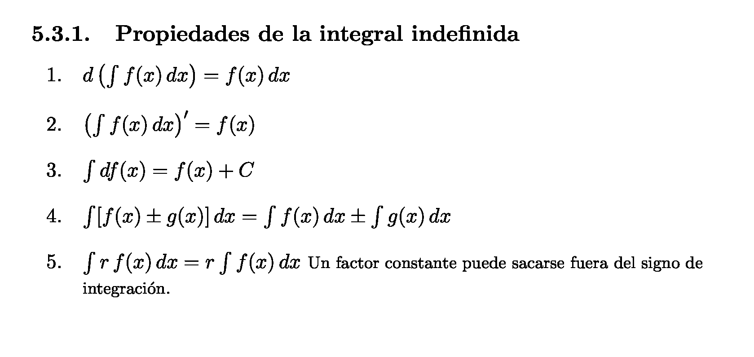
Integrales

Slide 4
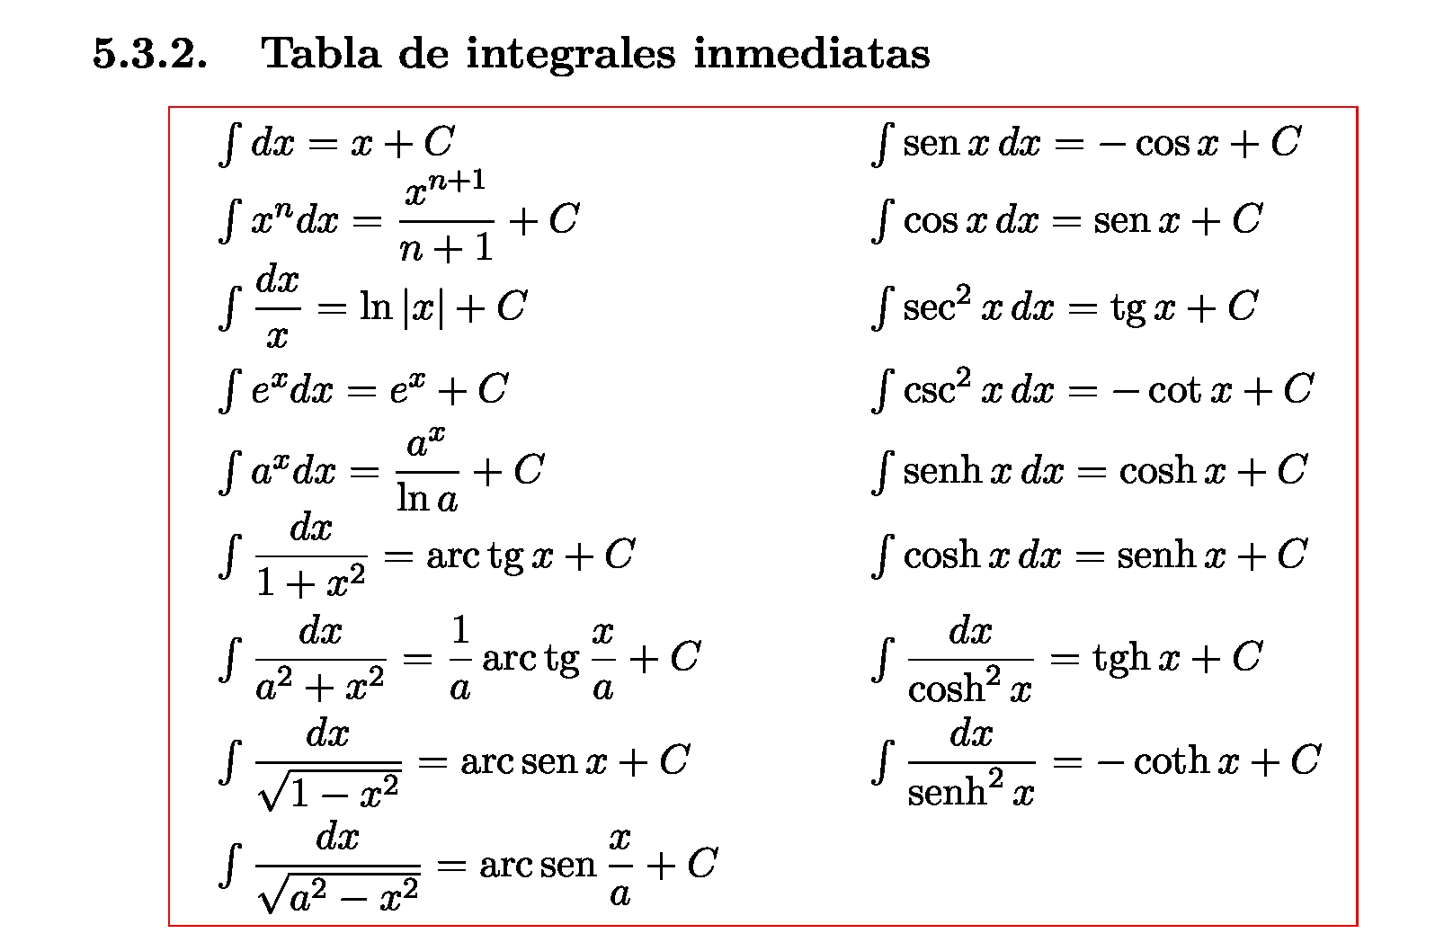
Integrales

